Slide 1

系統晶片設計實習- ” 別踩白塊兒 ” 期末專題報告
電子四甲 C109112163 楊翔詠
電子四甲 C109112189 林祐丞

Slide 2
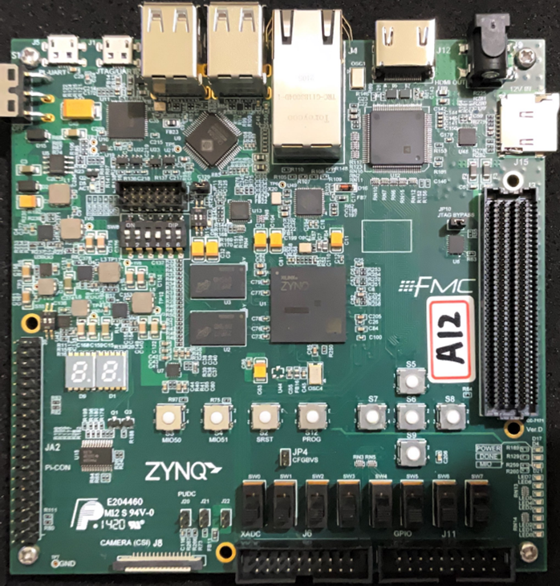
限制
硬體 :
ZYNQ-7000 xc7z020clg484-1
程式 :
C (SDK執行)
C# (Windows平台執行)
軟體 :
Vivado 2018.3
Vivado SDK 2018.3
Visual studio 2022

Slide 3
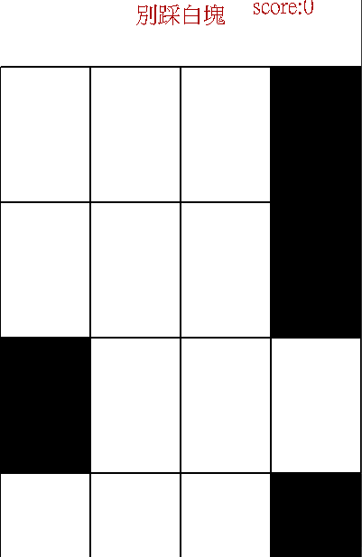
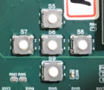
運作機制
畫面分割成幾個黑白不同的方塊，呈縱向卷軸滾動
透過硬體的button來點擊對應方位的方塊
玩家僅能點擊黑色方塊
若玩家點擊到白色方塊即結束遊戲
遊戲結束後顯示獲得的遊玩分數(點擊過的黑色方塊數)
S5:
第一行按鍵
S7:
第四行按鍵
S8:
第二行按鍵
S6
遊戲重置
S9:
第三行按鍵
第一行
第二行
第三行
第四行

Slide 4
需求功能
所需功能 :
計分(LED&遊戲畫面) ---> 按下一個黑格記一分
按鍵偵測 ---> 消除對應的格子
Switch玩家分數切換 ---> 可以選取顯示相應玩家的分數
遊戲介面設置 ---> 繪出方格、分數
隨機種子初始化 ---> 黑格是否隨機產生
方格移動、清屏 ---> 方格是否依序往下移動
無限執行 ---> 按到白色格子才結束
遊戲起始 ---> 按鍵按下即開始執行
UART接收傳遞 ---> 遊戲畫面正常顯示
效能 : 記憶體大小可容量至少3組遊玩分數
功能名稱
Unit Test

Slide 5
硬體需求
Button : 遊戲起始、消除方格
Switch : 切換使用者分數
LED :計分
S5:
第一行按鍵
S7:
第四行按鍵
S8:
第二行按鍵
LED計分
S6
遊戲重置
S9:
第三行按鍵
切換顯示玩家分數

Slide 6
PC預期顯示畫面
遊戲標題
遊玩分數
遊戲標題 : 別踩白塊兒
遊玩分數 : Score
方格切割 : 共 4X4
方格切割
第一行
第三行
第二行
第四行

Slide 7
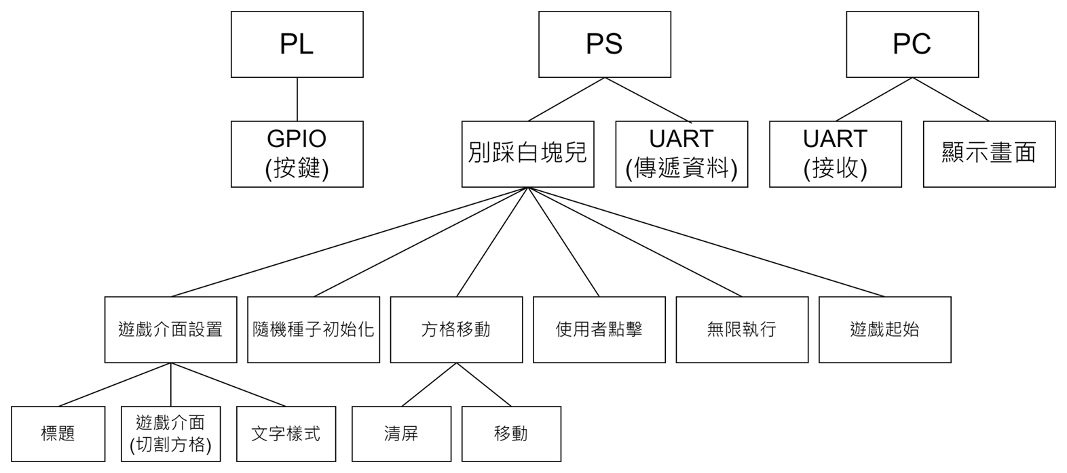
Breakdown(第一版 : 1116)

Slide 8
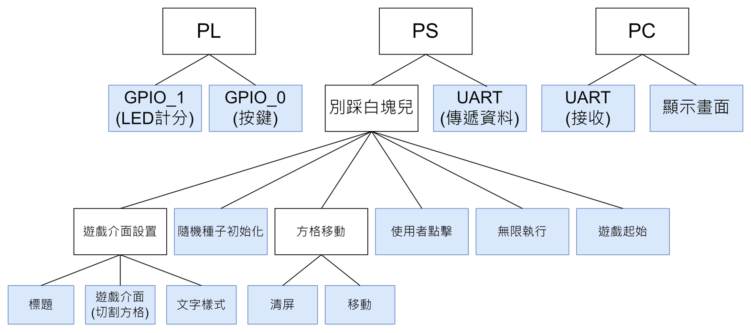
Breakdown(第二版 : 1123)

Slide 9
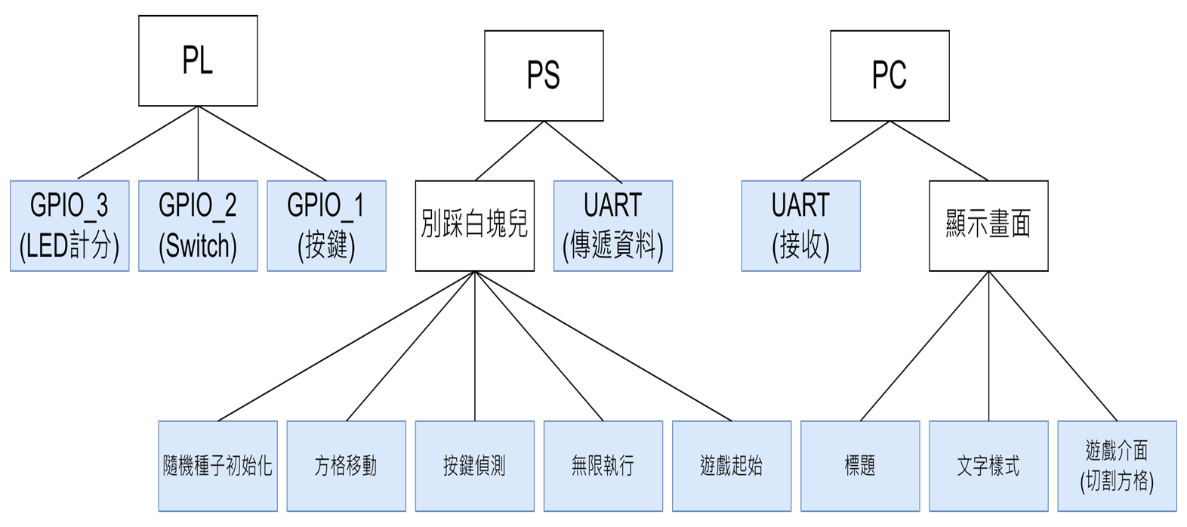
Breakdown(第三版 : 1130)

Slide 10
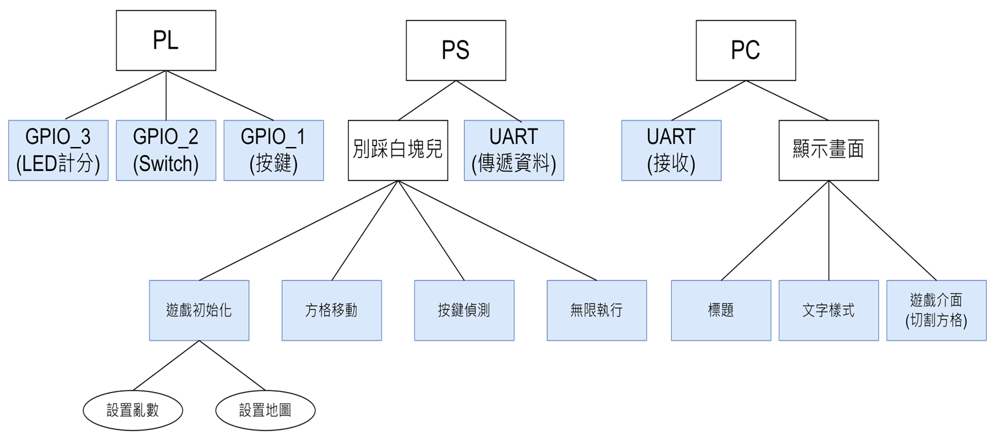
Breakdown(第四版 : 1214)

Slide 11
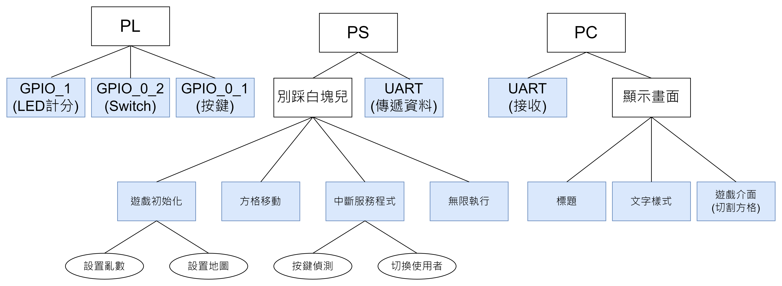
Breakdown(第五版 : 1227)

Slide 12
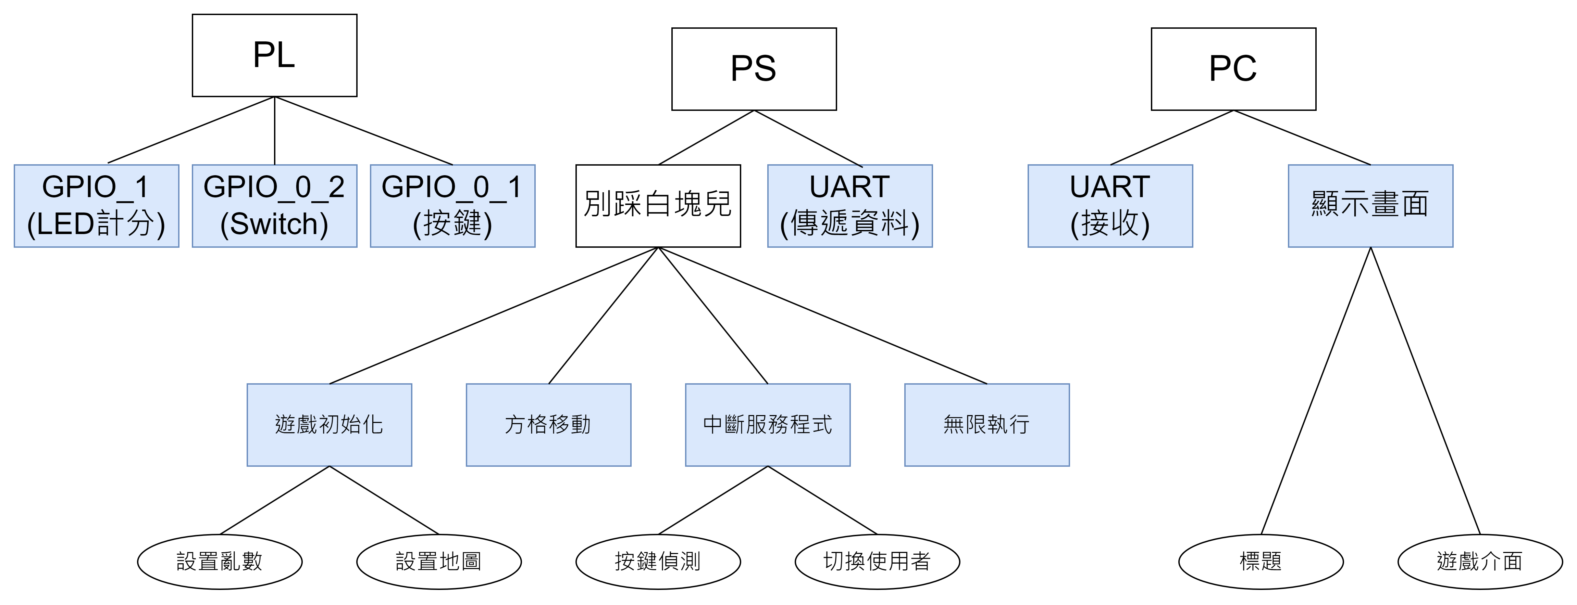
Breakdown(最終版 : 0104)

Slide 13
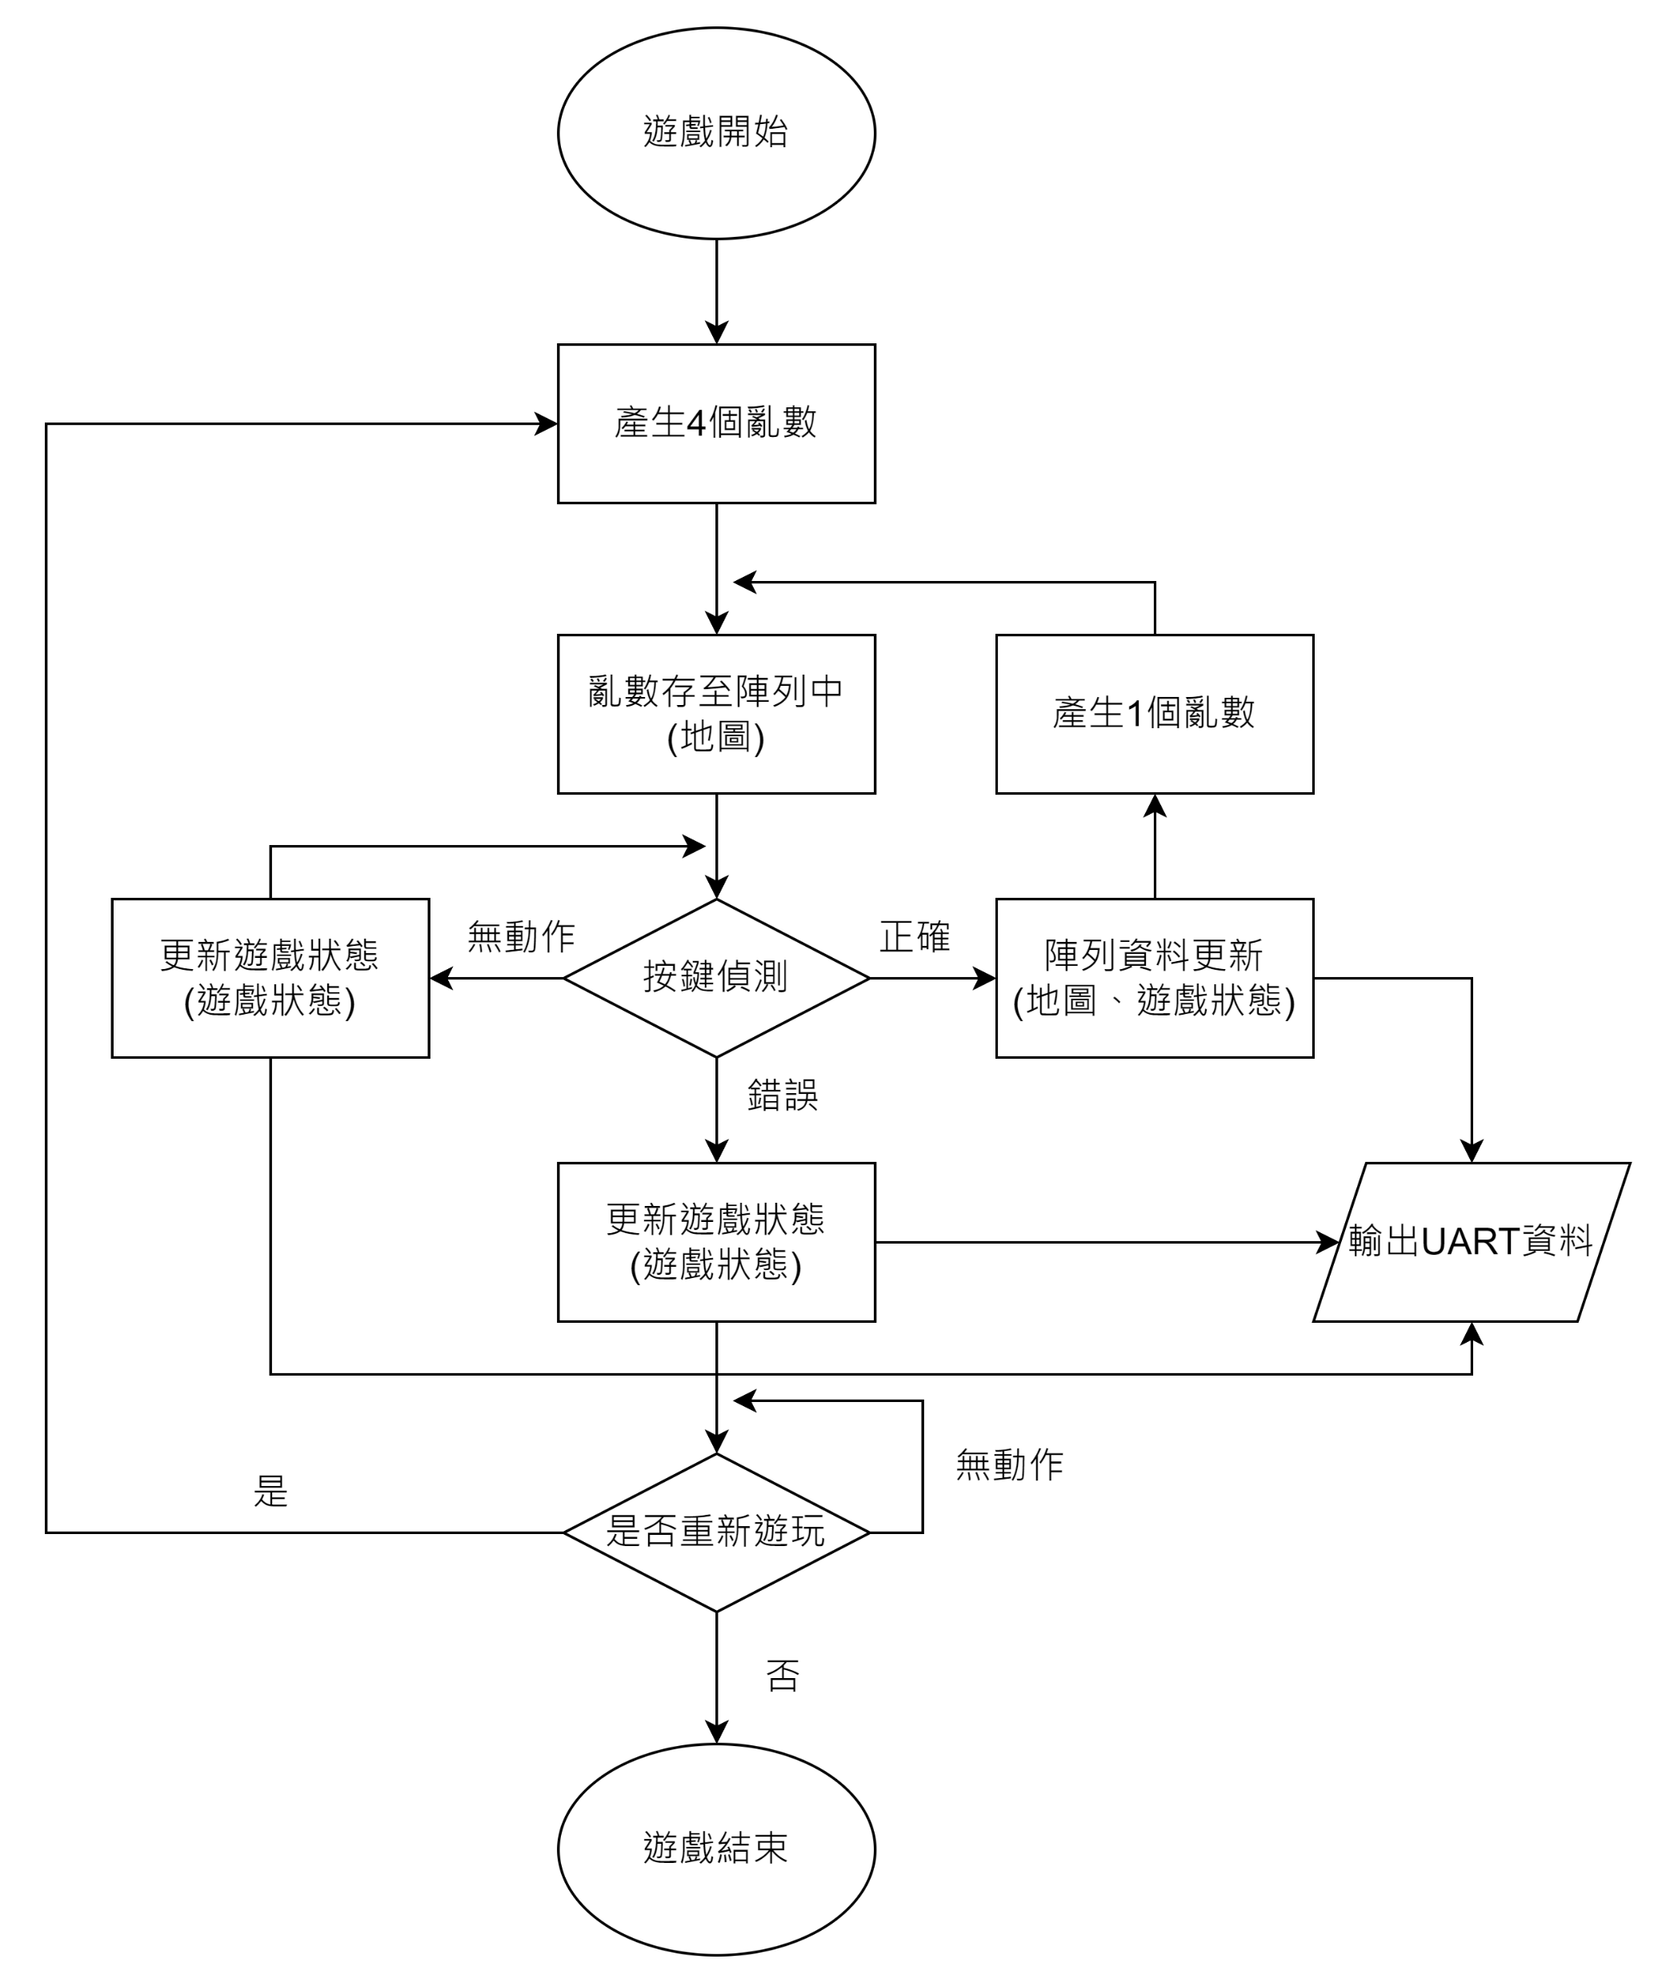
程式流程圖

Slide 14
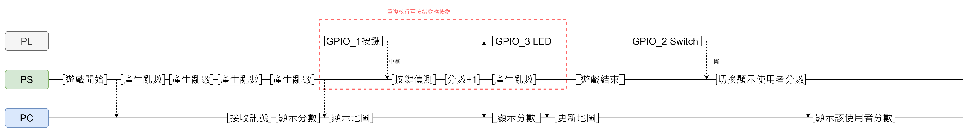
MSC (第一版 : 1214)
顯示範例

Slide 15
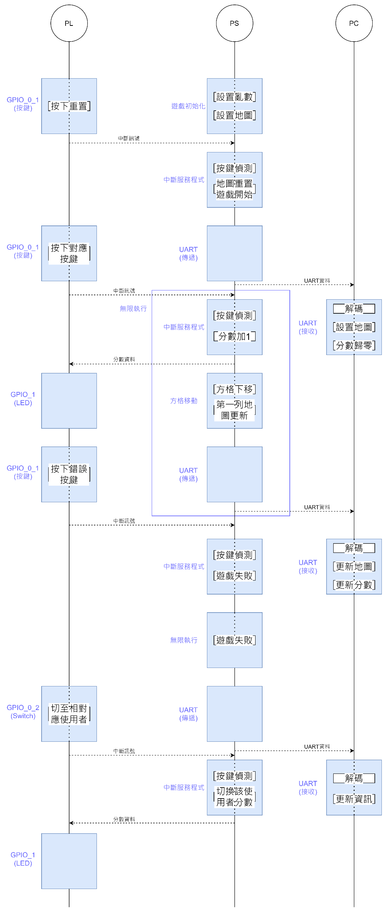
MSC (最終版 : 0104)
Breakdown

Slide 16
UART傳輸內容(原先)
共傳輸 3Byte 資料
前 2Byte 為繪製方塊地圖
後 1Byte 的最高兩位元為按鍵狀態
0001 0001
1000 0001
01 000000
方塊地圖座標
( 0 : 白塊 1: 黑塊 )
00 : 按鍵未按下
01 : 按對(分數+1)
10 : 按錯(結束遊戲)
11 : 遊戲重啟
未使用

Slide 17
UART傳輸內容(12/28更改)
共傳輸 5位元 資料
前 4位元 為繪製方塊地圖
後 1位元 的為按鍵狀態
方塊地圖座標
( 數字代表第幾行為黑塊)
3313 0
buttonEvent(遊戲狀態)
0 : 重置
1 : 按對，遊戲繼續
2 : 按錯，遊戲失敗
3 : 結束執行遊戲

Slide 18
系統架構
GPIO_1
Button
遊戲程式
Interrupt
PS_UART_1
switch
GPIO_2
8bit_LED
GPIO_3
AXI_interconnect
PL端
PS端

Slide 19
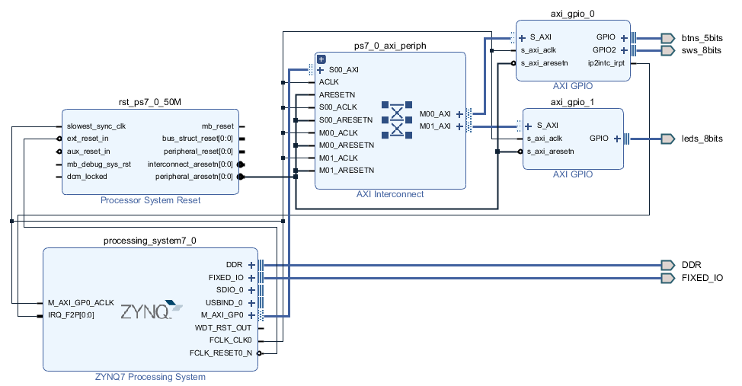
系統方塊接收圖

Slide 20
API
名稱 | 遊戲初始化 void gameInit(void)
輸入 | 無
參數 | u16 i; 迴圈計數值
輸出 | static int map[4]; 遊玩地圖刷新 static int buttonEvent = 0; 遊戲重置 static int user1,user2,user3; 遊戲玩家分數設為0
功能 | 產生新地圖 使用者分數歸零 旗標初始化

Slide 21
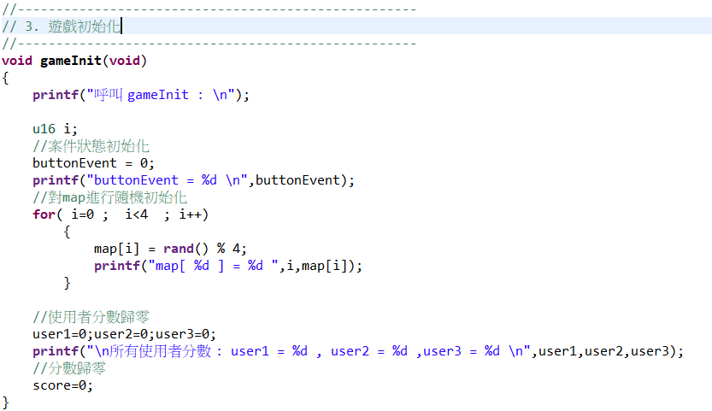
遊戲初始化 – 程式片段

Slide 22

遊戲初始化 – Unit Test
單元呼叫
預期輸出結果 | 產生新地圖 : map[4] 使用者分數歸零 : user1 ~user3 =0 旗標初始化 : buttonEvent =0
真實輸出結果

Slide 23
API
名稱 | 方格移動 void move(void)
輸入 | 無
參數 | size_t i; 迴圈計數值
輸出 | static int map[4]; 遊玩地圖刷新
功能 | 刪除第3列的地圖，其餘地圖向下移動後，第一列地圖重新產生。

Slide 24
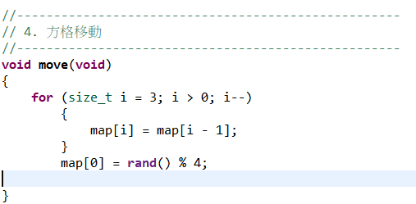
方格移動 – 程式片段

Slide 25

方格移動 – Unit Test
單元呼叫
預期輸出結果 | 刪除第3列的地圖，其餘地圖向下移動後，第一列地圖重新產生。
真實輸出結果

Slide 26
API
名稱 | 中斷服務程式 void Intr_Handler(void *InstancePtr)
輸入 | #define BTN_DEVICE_ID XPAR_AXI_GPIO_0_DEVICE_ID 指向按鍵這個設備 #define SW_DEVICE_ID XPAR_AXI_GPIO_0_DEVICE_ID 指向SW這個設備
參數 | static int btn_value; 儲存按鍵的輸入值 static int sw_value; 儲存SW的輸入值 static int user1,user2,user3; 儲存玩家分數資料
輸出 | static int user1; static int led_data; static int buttonEvent; 遊戲按鍵狀態
功能 | 啟動中斷後，依照中斷輸入源優先順序，顯示切換玩家分數或按鍵判斷。 切換玩家分數 : 透過SW更改顯示的玩家分數。 按鍵判斷 : 是否踩到黑塊。
玩家分數

Slide 27
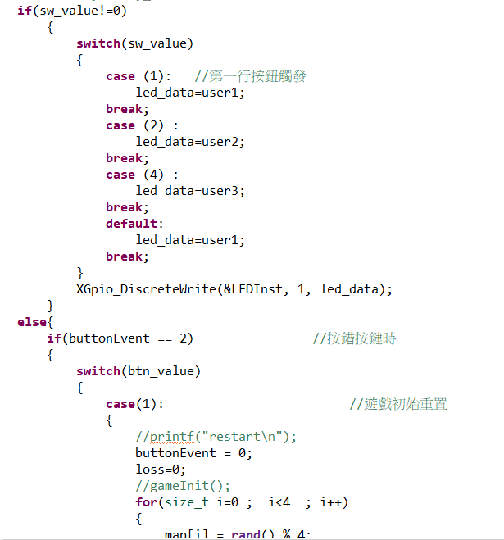
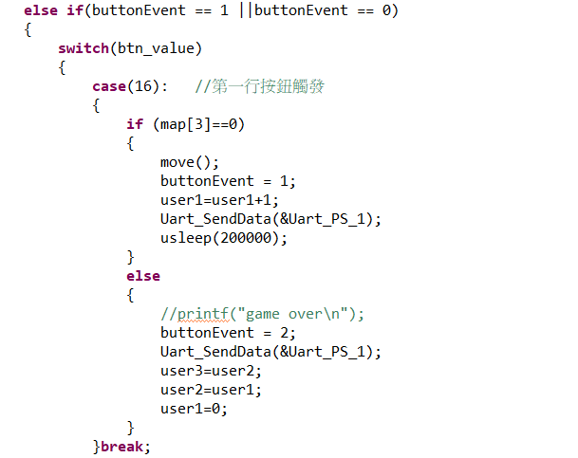
中斷服務程式– 程式片段

Slide 28
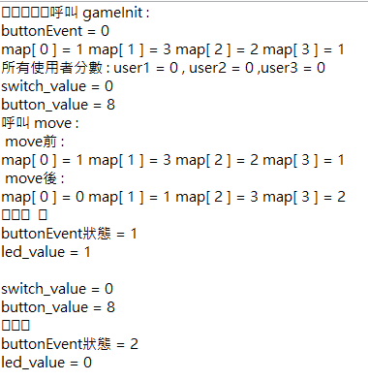
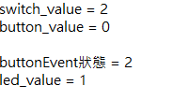
中斷服務程式 – Unit Test
單元呼叫
預期輸出結果 | 啟動中斷後，依照中斷輸入源優先順序，顯示切換玩家分數或按鍵判斷。 切換玩家分數 : 透過SW更改顯示的玩家分數。 按鍵判斷 : 是否踩到黑塊。
真實輸出結果

Slide 29
API
名稱 | 無限執行 int main()
輸入 | static int buttonEvent; 遊戲是否結束的旗標
參數 | 無
輸出 | return 0或1; 遊戲是否關閉
功能 | 判斷遊戲是否要結束，若是則跳出迴圈關閉遊戲，若無則繼續迴圈動作。

Slide 30
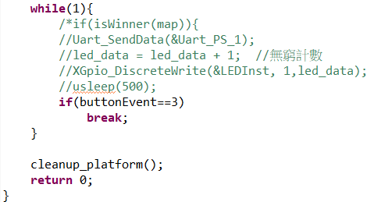
無限執行– 程式片段

Slide 31


無限執行 – Unit Test
單元呼叫
預期輸出結果 | 判斷遊戲是否要結束，若是則跳出迴圈關閉遊戲，若無則繼續迴圈動作。
真實輸出結果

Slide 32
API
名稱 | UART(傳遞資料) int Uart_SendData(void *InstancePtr)
輸入 | XUartPs Uart_PS_1; UART的指標位置 static int map[4]; 遊玩地圖資訊 static int buttonEvent; 遊戲按鍵狀態
參數 | volatile static u32 TotalByteSend; 傳輸資料位元數計算
輸出 | static u8 TransmitBuffer[5]; 轉換後傳輸資料
功能 | 將原先的地圖資訊以及遊戲狀態結合成一個一維陣列傳輸，並改為u8型態。 void MapToArray(u8 *byteArray, int Map_data[map_weight], int Game_State); 轉換傳輸資料型態

Slide 33
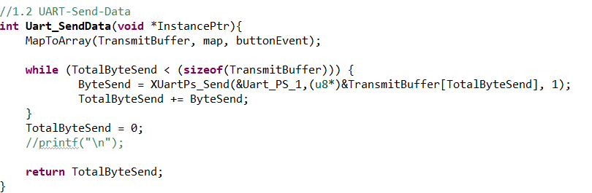
UART(傳遞資料) – 程式片段

Slide 34
UART(傳遞資料) – Unit Test
單元呼叫
預期輸出結果 | 將原先的地圖資訊以及遊戲狀態結合成一個一維陣列傳輸，並改為u8型態。
真實輸出結果

Slide 35
API
名稱 | UART(接收資料) void Receive_Data_available()
輸入 | SerialPort.IsOpen; UART通道是否開啟
參數 | int row,col; 繪製地圖的長寬 int i; 迴圈計數值 int number = 5; 接收到的總資料的位元組數量 int map_number = 4; 接收地圖資料的位元組數量 int Game_State_number = 5; 接收遊戲狀態的位元組位置 SerialPort.Read(ReceiveData,0,number); 讀取UART資料的函示
輸出 | Color [ , ] GridsColor; 解碼後繪出的地圖資料 int state; 遊戲狀態
功能 | 檢查到通道開啟後，即對其通道做資料抓取並解碼。

Slide 36
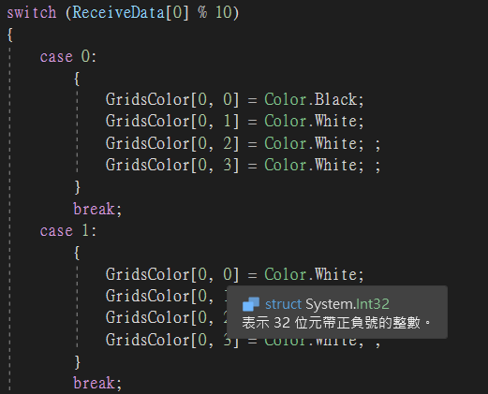
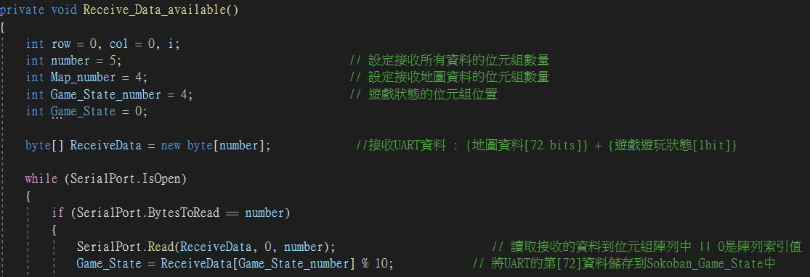
UART(接收資料) – 程式片段

Slide 37
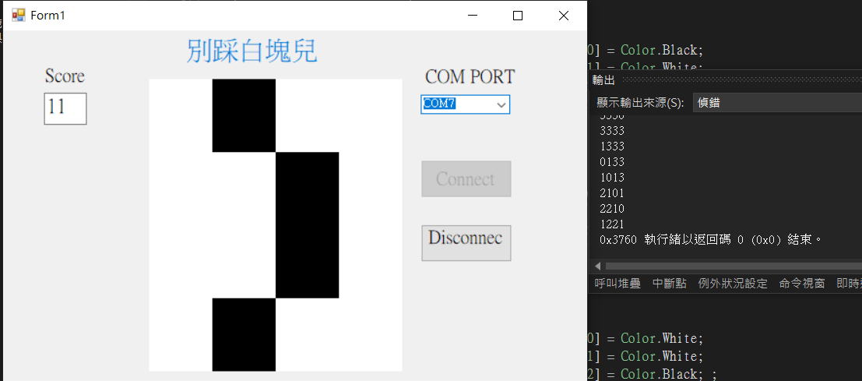
UART(接收資料) – Unit Test
單元呼叫
預期輸出結果 | 檢查到通道開啟後，即對其通道做資料抓取並解碼。
真實輸出結果

Slide 38
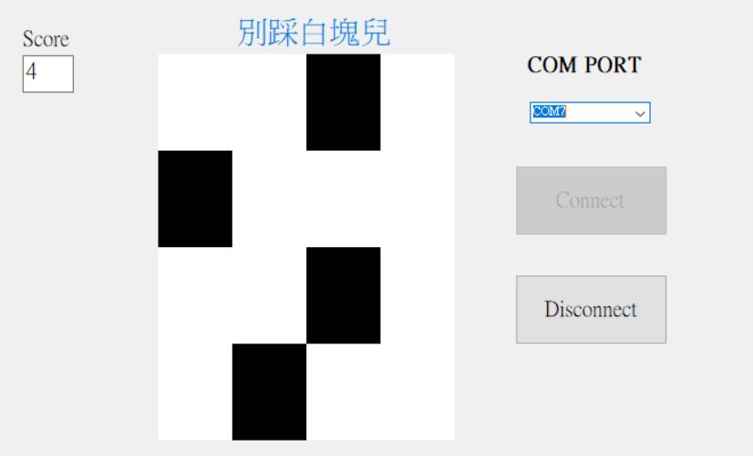
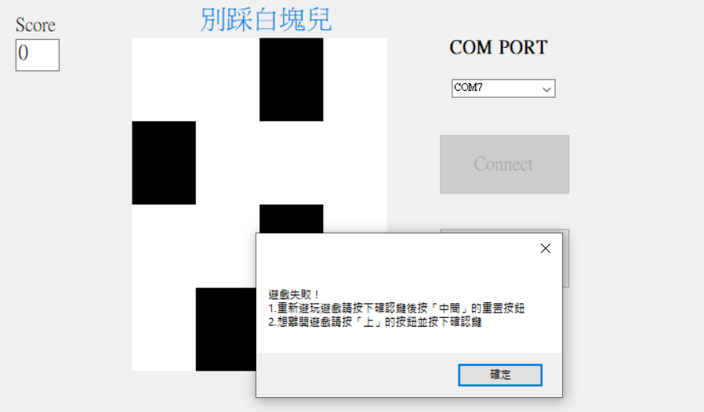
實際PC顯示遊玩畫面
正常遊戲畫面
遊戲失敗畫面
玩家分數
提示畫面

Slide 39
驗收流程
遊戲啟動
隨機產生黑色方塊
踩黑色格子 -> 分數加一
重複第3動作5次 -> 分數加五
踩白色格子 -> 遊戲結束
顯示總分數(LED&遊戲畫面顯示)
驗收影片 : https://youtu.be/3Q-5vQL7ynE

Slide 40
分工
組員 | 工作項目
楊翔詠 | 程式撰寫及整合
林祐丞 | 程式撰寫及整合

